Slide 1
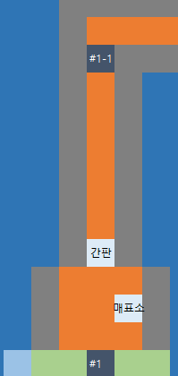
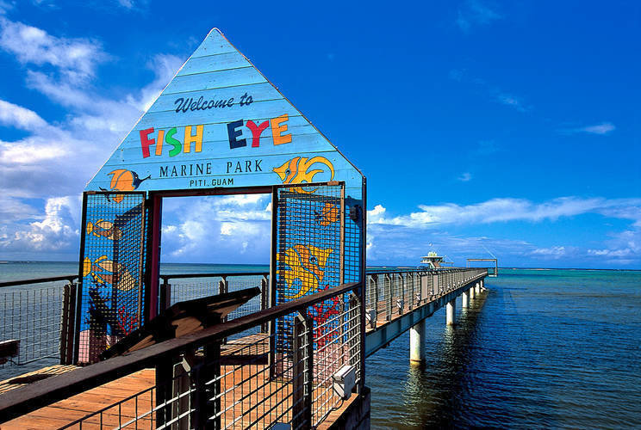
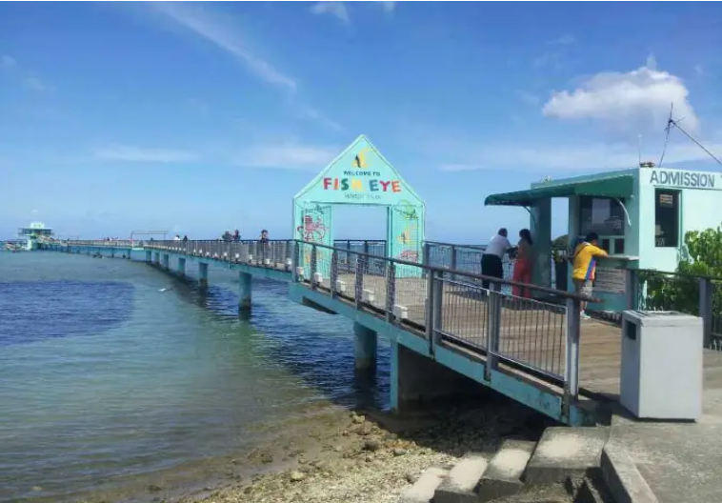
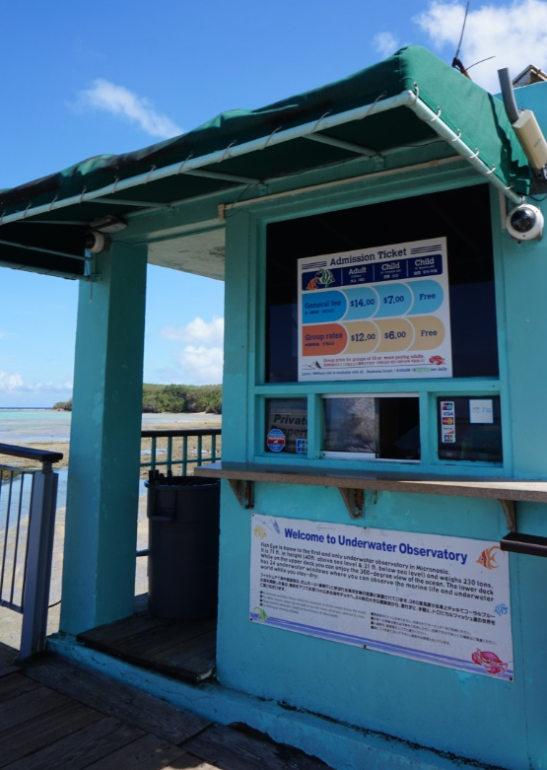
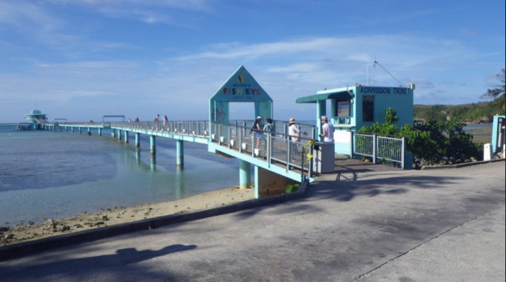
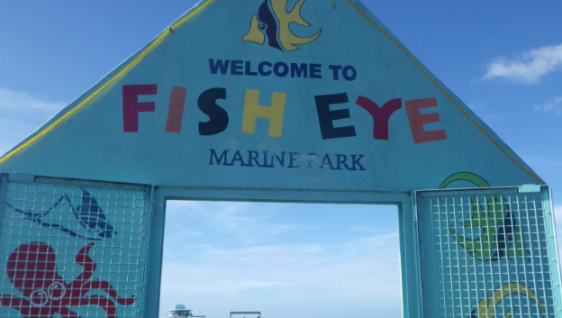
섹션13. 피쉬아이
액티비티#1

Slide 2

섹션13. 피쉬아이
스테이지#1
돌고래는 바다에 있고 캐릭터들은 다리 위에 있는데 멀어서 작게 보인다거나 할것 같아
물의 수위를 높여 조금만 차이나거나 난간의 높이를 줄여야 할것같습니다.

Slide 3

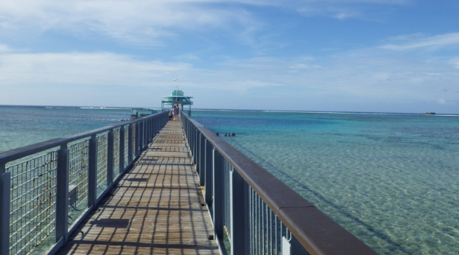
섹션13. 피쉬아이
액티비티#2
액티비티 1과 차이점은 중간에 한쪽 면에 난간이 없다는 것 말고는 동일합니다.

Slide 4

섹션13. 피쉬아이
스테이지#2
난간이 없는 부분에서 바다를 바라보는 시점입니다.

Slide 5
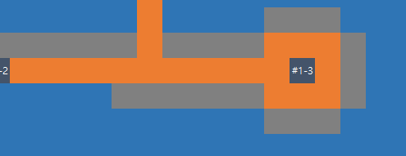
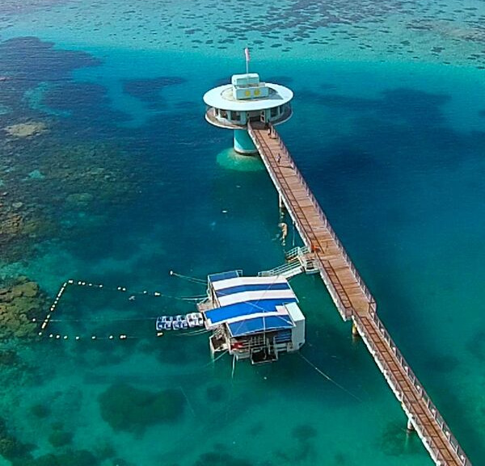
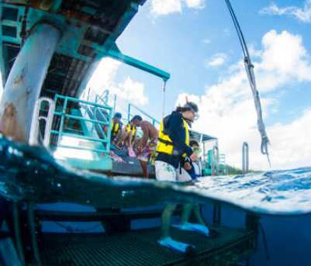
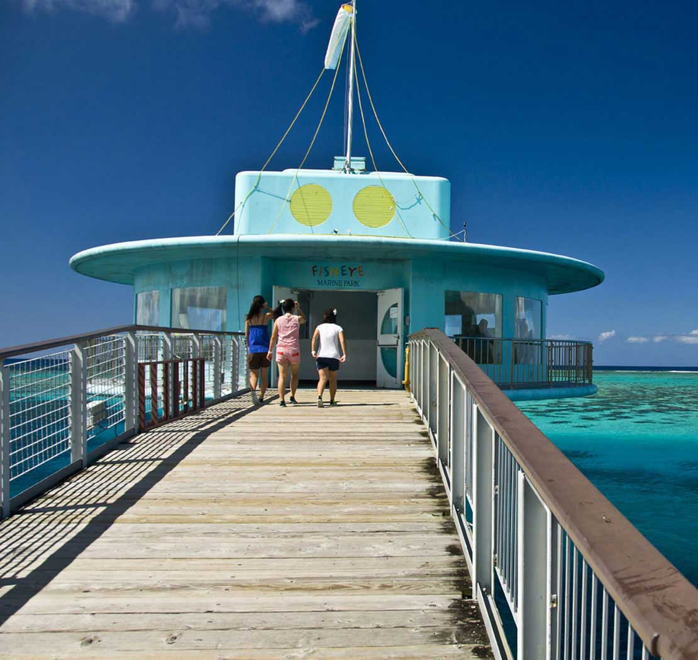
섹션13. 피쉬아이
액티비티#3
길은 모두 동일하나 한쪽 밑으로 내려가는 계단만 있으면 될 것 같습니다.
수중 전망대 입구가 보입니다.

Slide 6
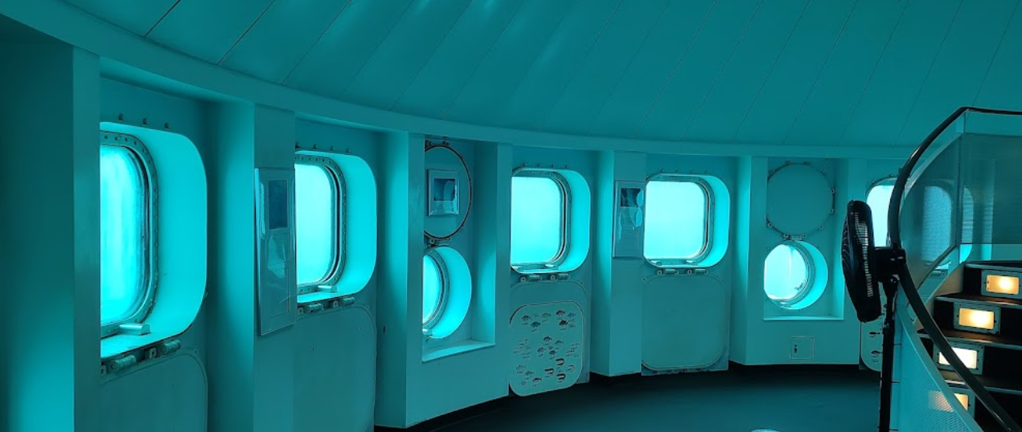
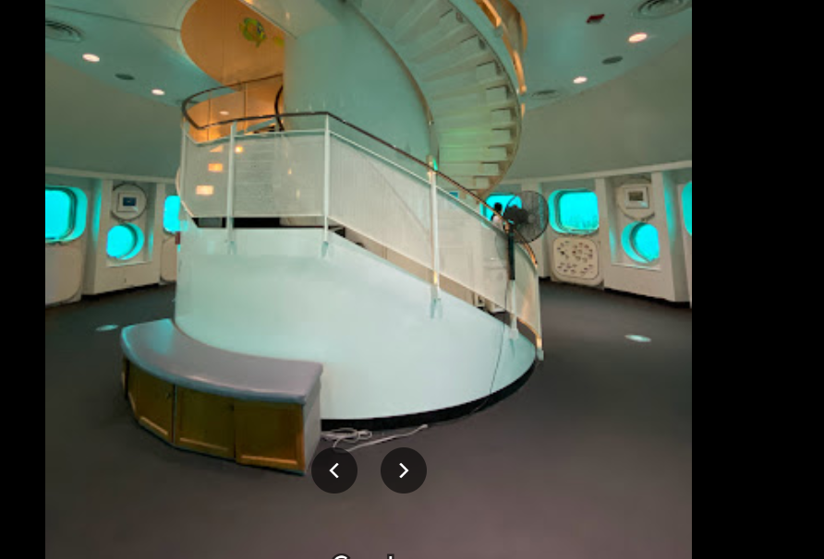
섹션13. 피쉬아이
스테이지#3
원형으로 된 공간에서 전투합니다.

Slide 7
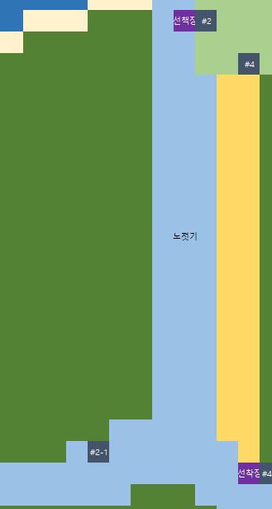
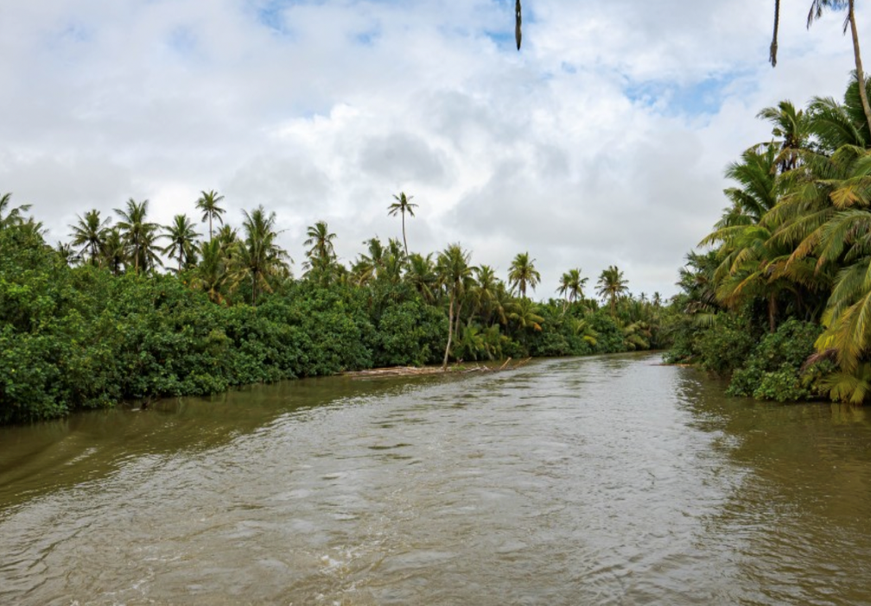
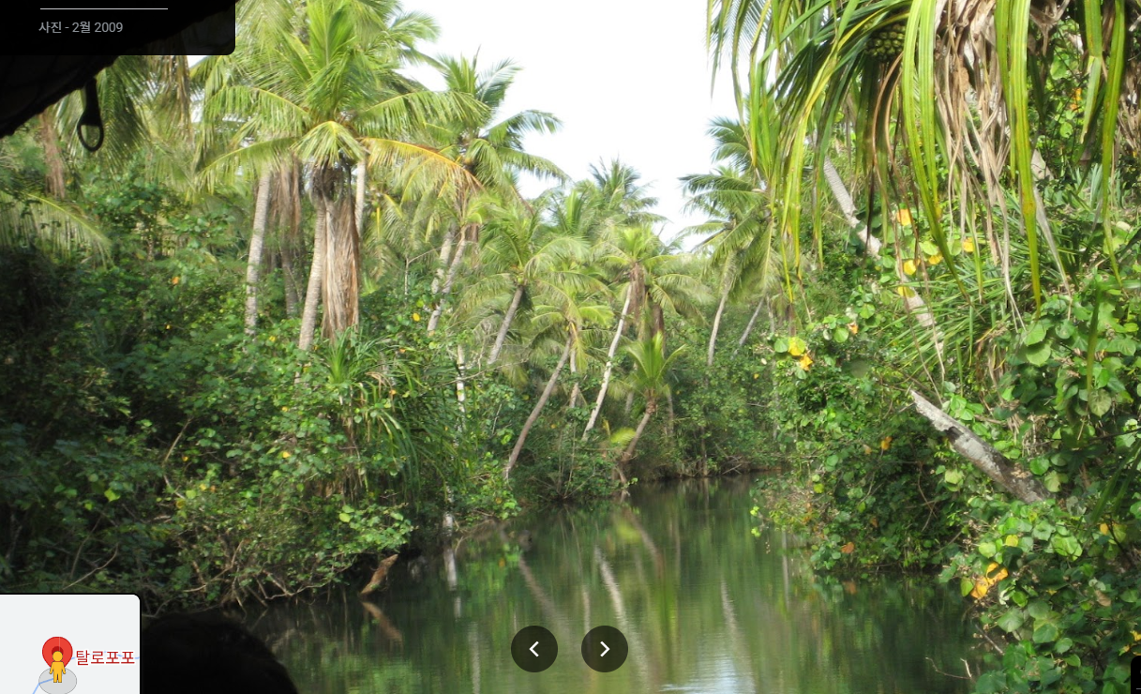
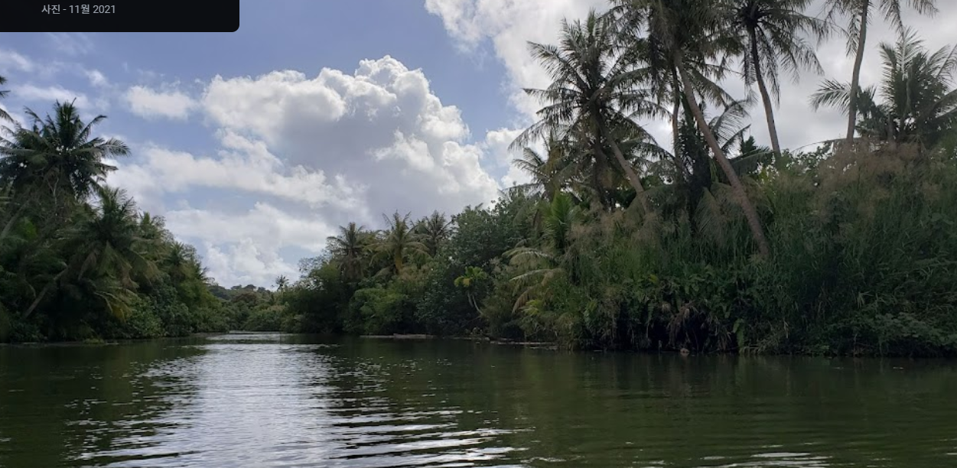
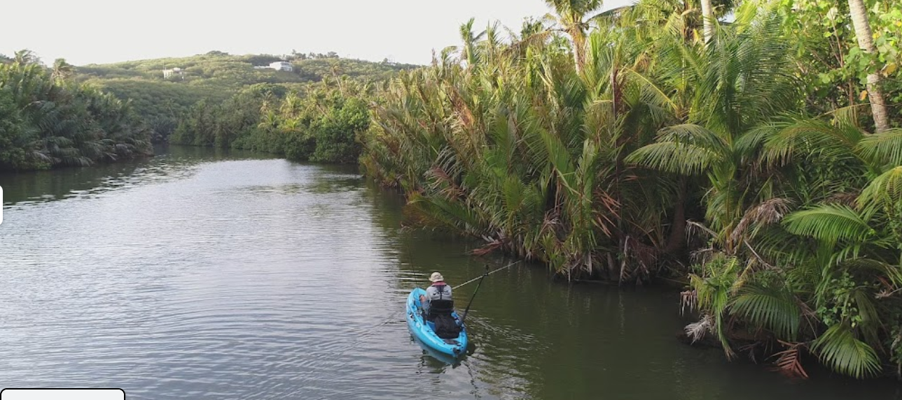
섹션14. 탈로포포강
액티비티#1
지도상 왼쪽은 정글로 표현해 주세요

Slide 8
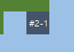
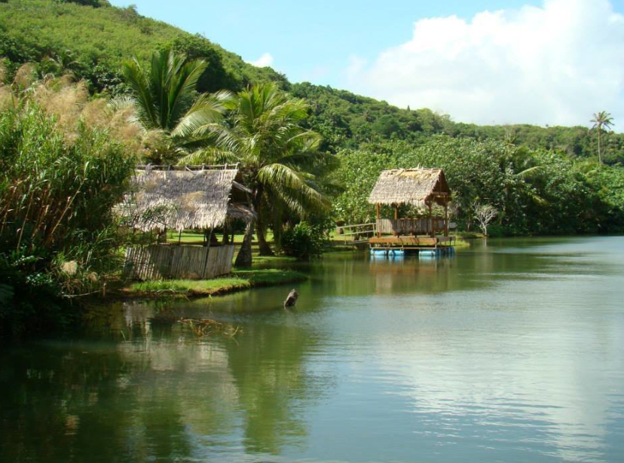
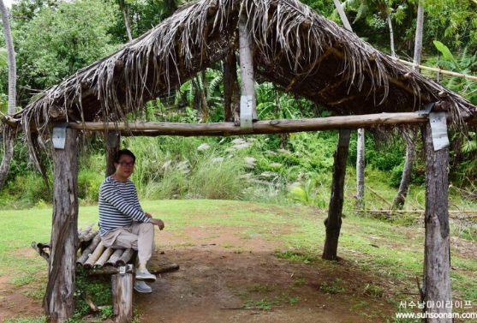
섹션14. 탈로포포강
스테이지#1
오두막으로 트랜지션 되어 싸웁니다.
복잡하지 않고 짚으로 지붕이 되어있고 나무기둥으로 되어있는 단순한 모양입니다.

Slide 9
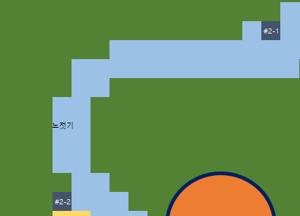
섹션14. 탈로포포강
액티비티#2
정글로 되어있는 것은 동일합니다.
여기는 좌우 모두 정글입니다.

Slide 10
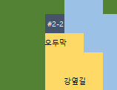
섹션14. 탈로포포강
스테이지#2
오두막에서 전투 합니다.
오두막은 스테이지1 에서 사용한 것과 동일한
모습이여도 됩니다.
오두막 내부에서 미션을 합니다
바닥은 흙바닥입니다.

Slide 11
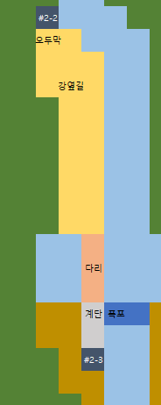
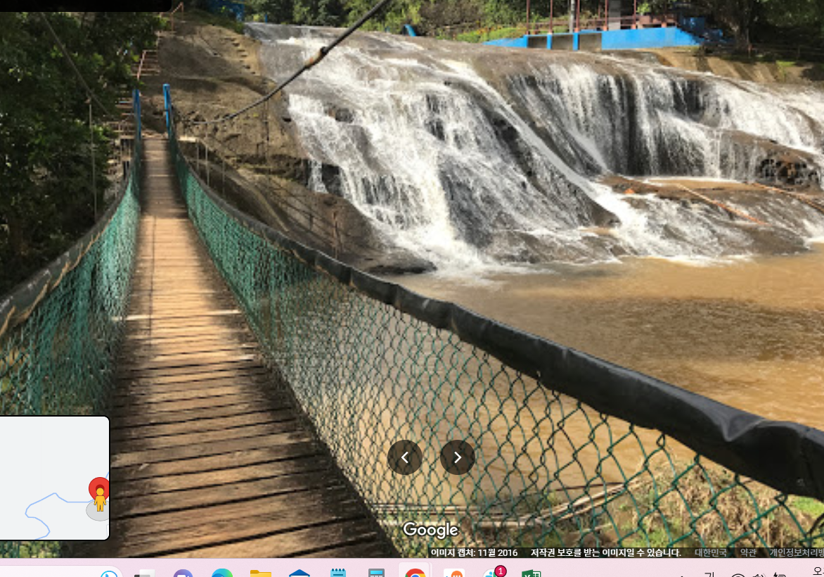
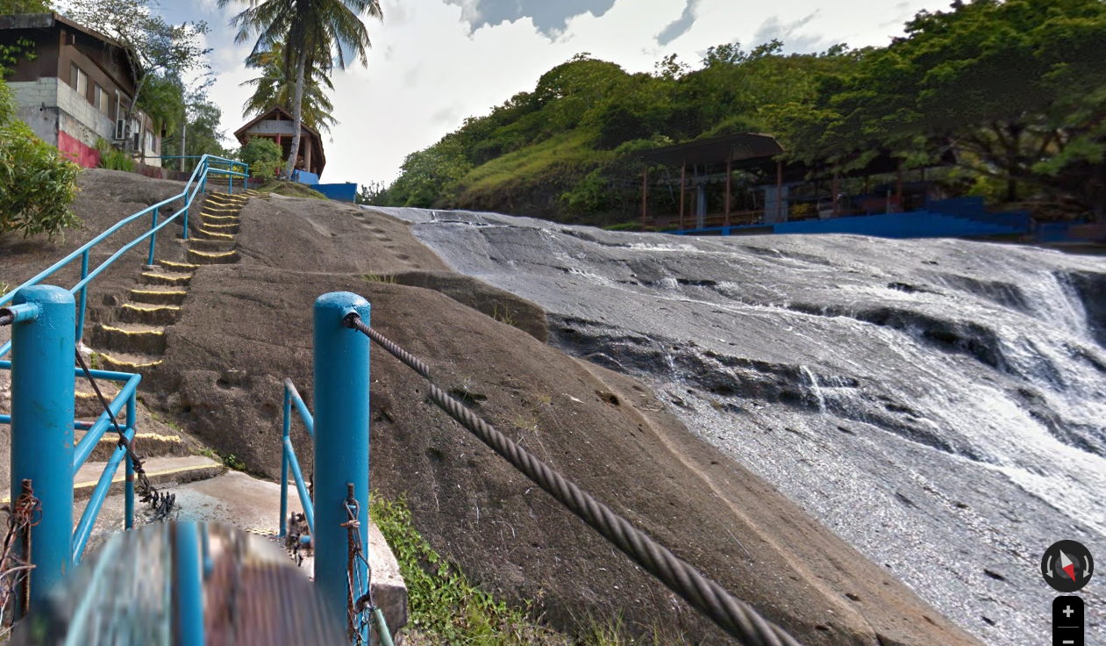
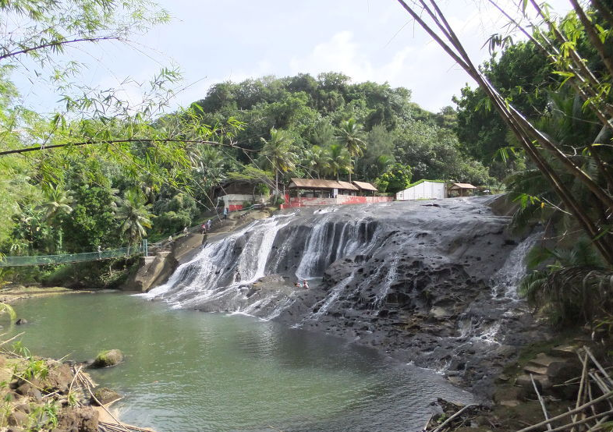
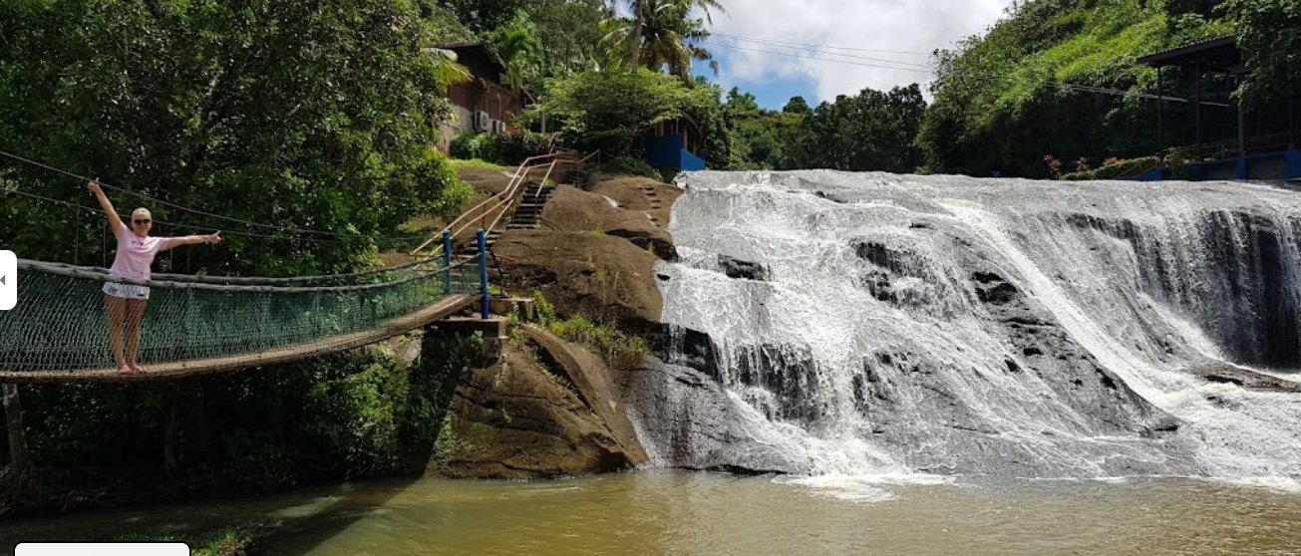
섹션14. 탈로포포강
액티비티#3
정글맵의 액티비티3과 비슷하게 꾸며주세요
다리 까지는 똑같은데 다리 이후에 오르막 돌계단이 있습니다.

Slide 12
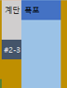
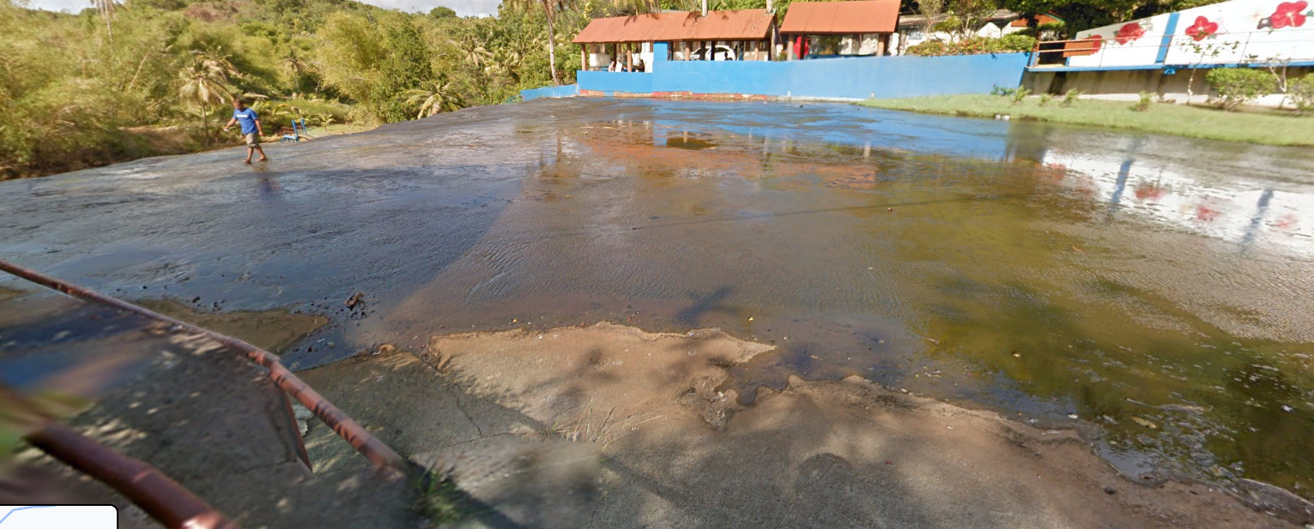
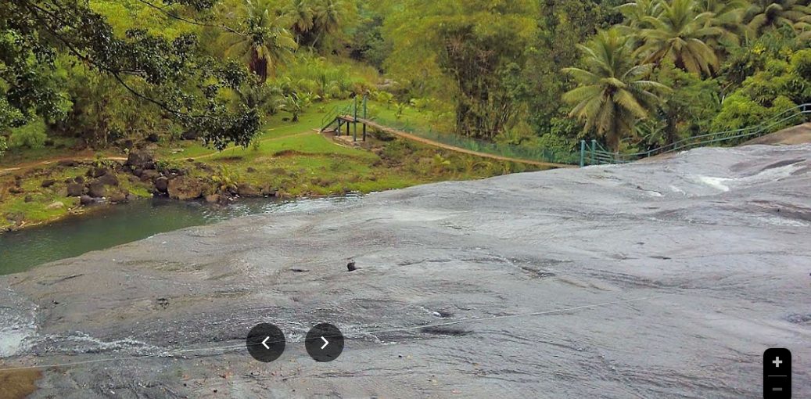
섹션14. 탈로포포강
스테이지#3
폭포 위쪽에서 배틀하게 됩니다.
주인공은 계단 위 땅에서 싸우고 소는 강쪽에 서 있습니다. 강물의 깊이가 얕습니다.

Slide 13
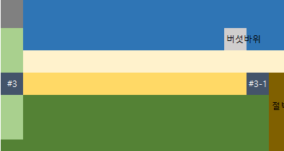
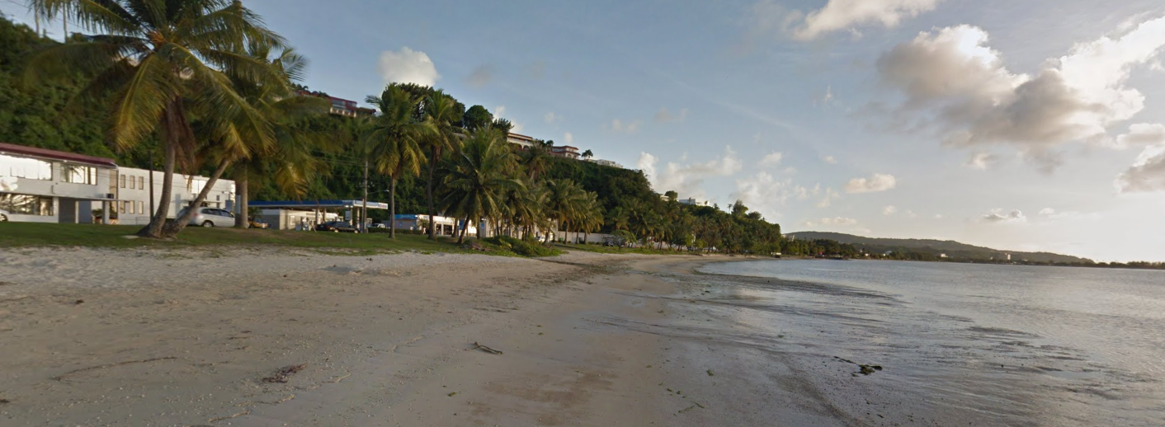
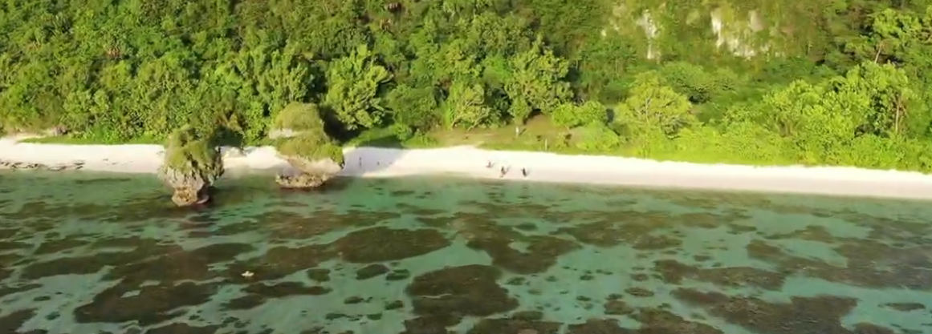
섹션15. 사랑의 절벽
액티비티#1
해안가의 모래 가장을 따라 달립니다.
모래 위쪽엔 야자수로 꾸며 주세여

Slide 14
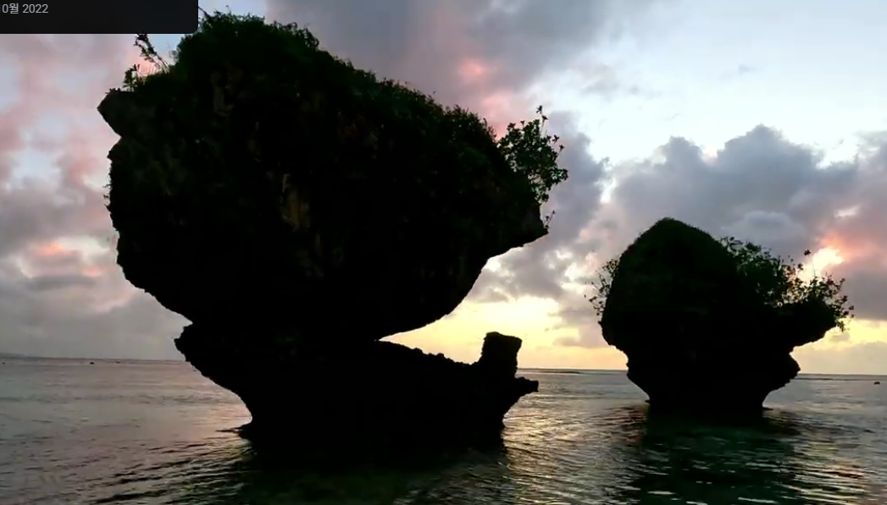
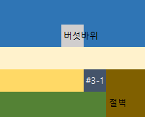
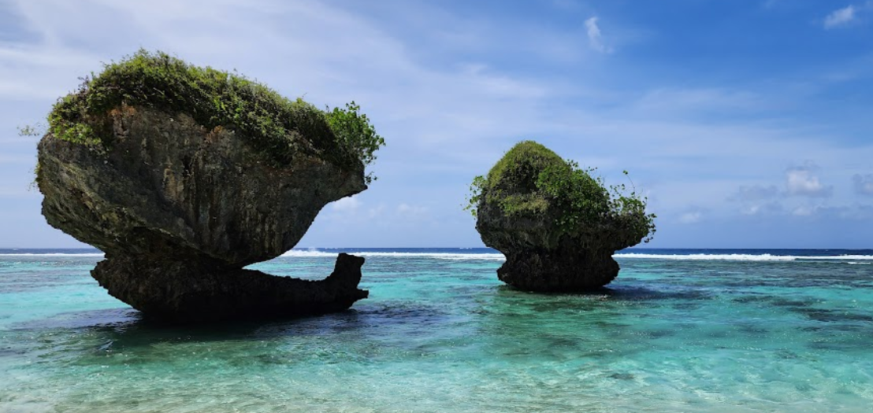
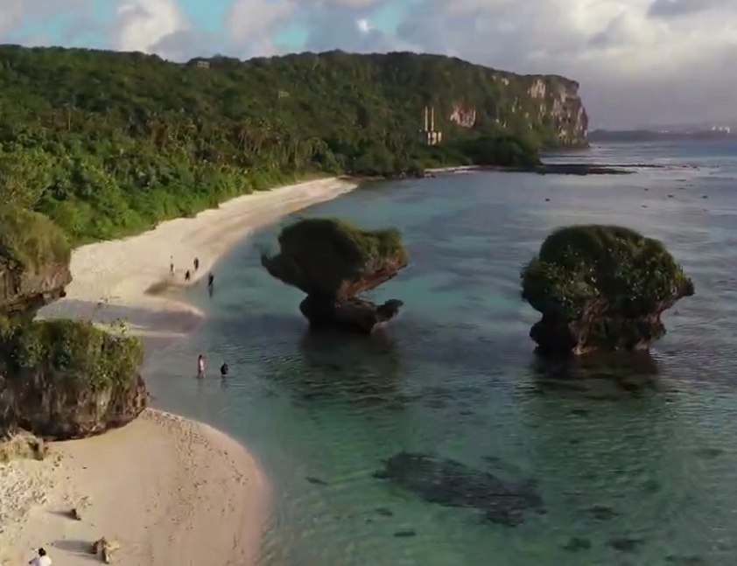
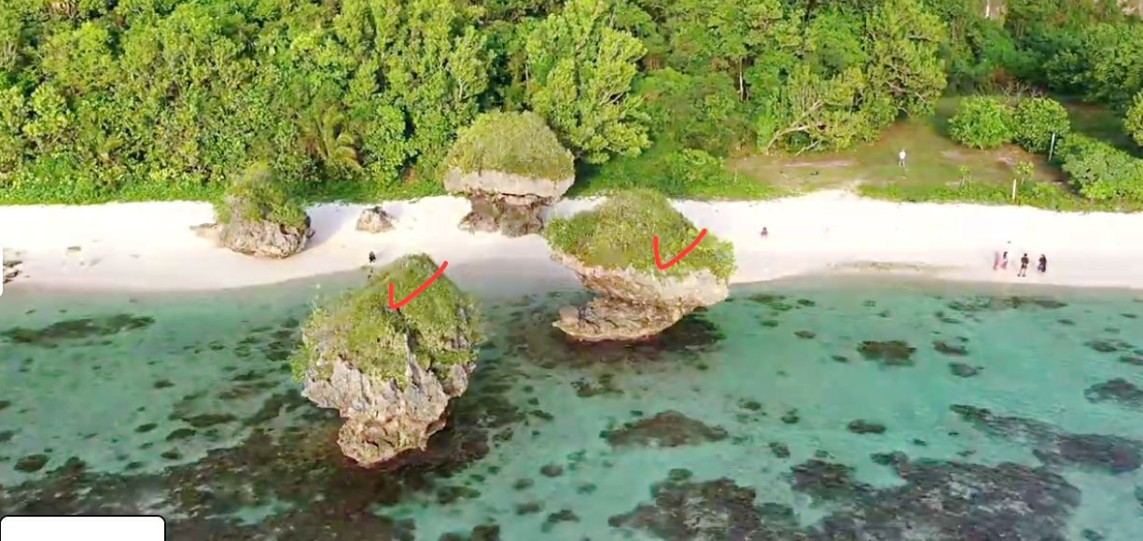
섹션15. 사랑의 절벽
스테이지#1
바다위에 바위가 있는데 바다 쪽에 돌고래가 있고 주인공은 모래사장에 있습니다.
2개만 있으면 됩니다.

Slide 15
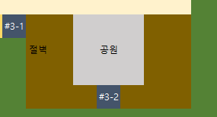
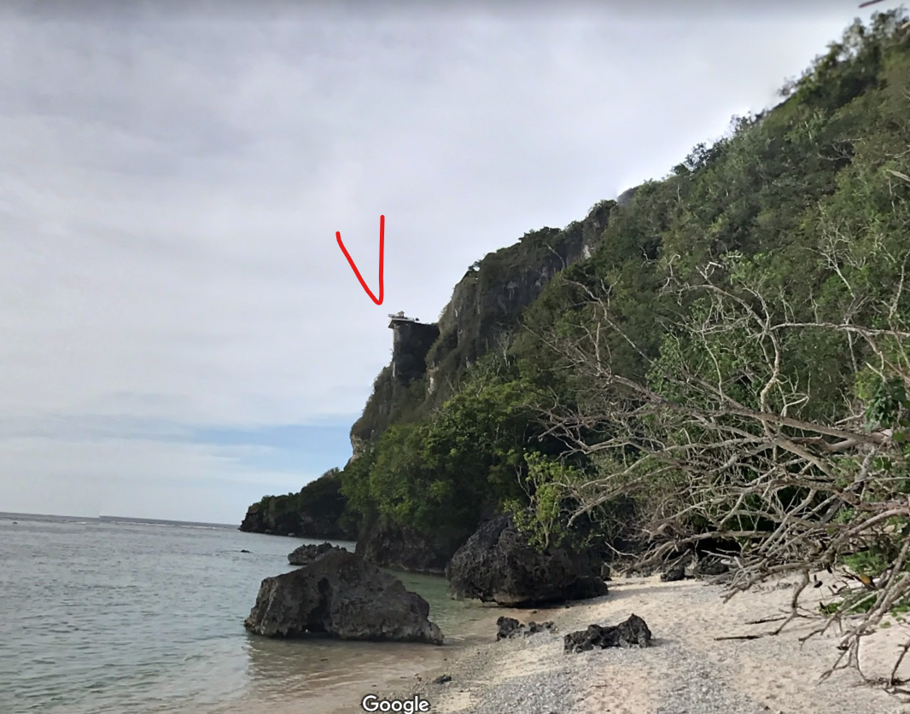
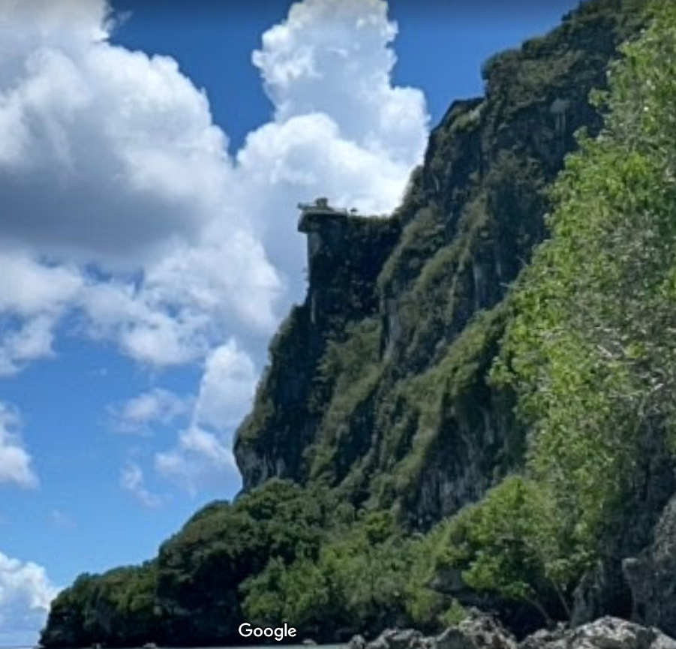
섹션15. 사랑의 절벽
어트랙션#2
타운맵 절벽처럼 꾸며 주시면 될 것 같습니다.

Slide 16
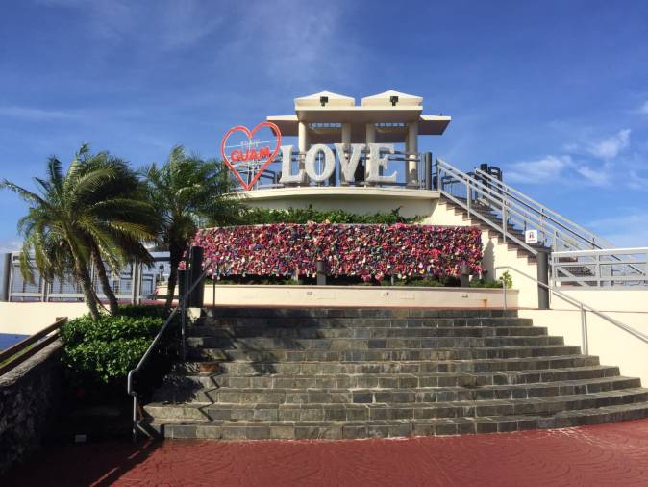
섹션15. 사랑의 절벽
스테이지#2
사랑의 절벽 공원에서 배틀합니다.
Love 간판이 지금은 없다고 하는데 달아주세요
하트 안에 GUAM이 적혀 있습니다
계단(빨간 원)은 없어도 됩니다.
러브 간판이 보이는 곳에 뿔소가 있어야 하는데 계단이 있으면 많이 높아질 것 같아 제거해주세요

Slide 17
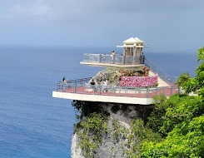
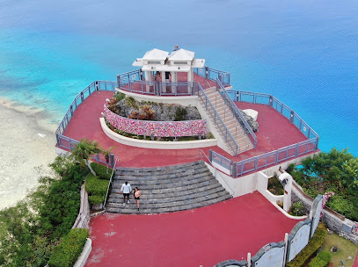
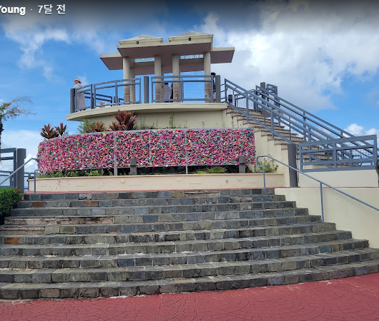
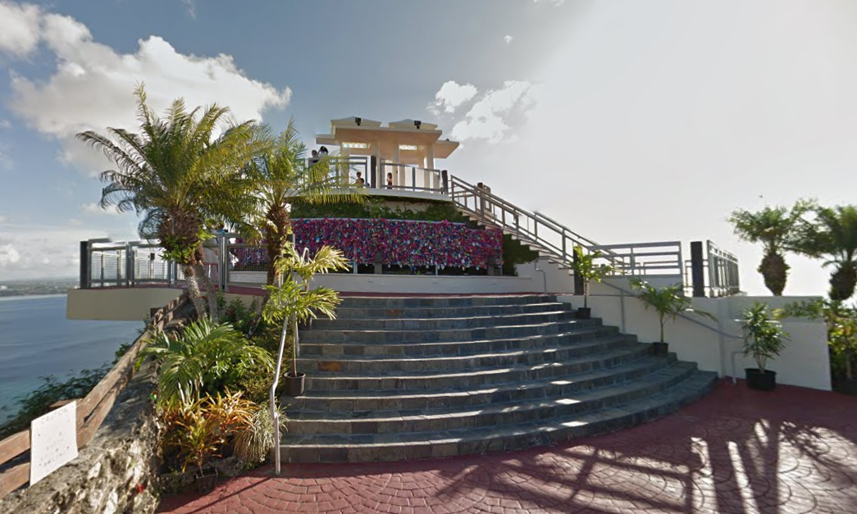
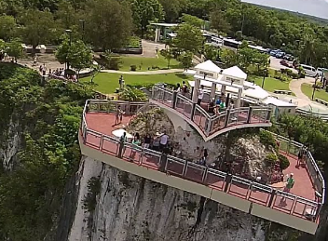

Slide 18
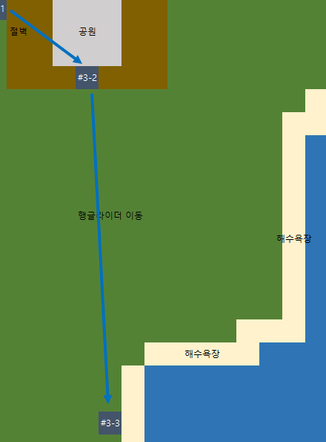
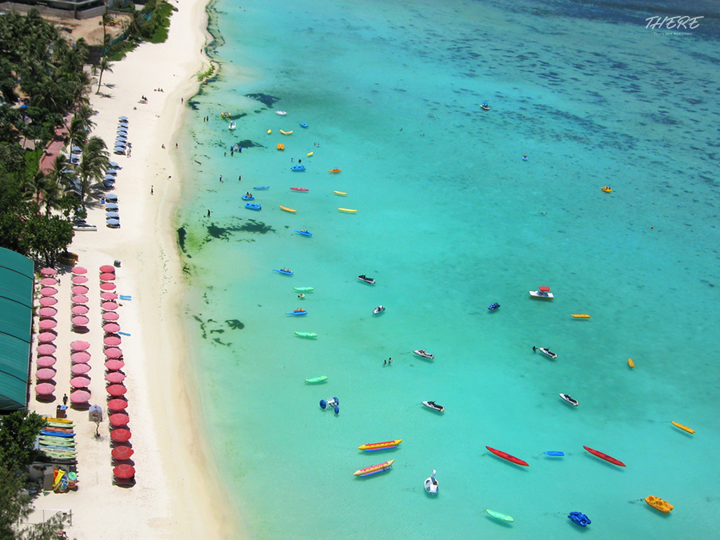
섹션15. 사랑의 절벽
어트렉션#3
활강하여 내려오는데 해수욕장은 일본 후쿠오카 처럼 꾸며 주시면 될 것 같습니다.

Slide 19




섹션15. 사랑의 절벽
스테이지#3

Slide 20





섹션16. 세티만 전망대
어트렉션#1
섹션14의 탈로포포강을 오른쪽에 공유합니다.
회색의 시멘트 길입니다.

Slide 21
섹션16. 세티만 전망대
스테이지#1
회색 시멘트길 끝에 선착장이있으면 됩니다.
선착장은 기존에 후쿠오카 길 끝에 있던걸 사용해도 될 것 같습니다.

Slide 22


섹션16. 세티만 전망대
어트렉션#2
스테이지가 끝나면 트랜지션 되어 나옵니다.

Slide 23



섹션16. 세티만 전망대
스테이지#2
낚시하는 스테이지로
갯바위와 선착장 지형이 있습니다.

Slide 24




섹션16. 세티만 전망대
어트랙션#3
사진엔 계단이 있지만 오르막으로 형성 해주시면 될 것 같습니다. 철제 펜스는 필요합니다.
산쪽엔 높은 나무는 없고 풀들이 빼곡하게 박혀있습니다.

Slide 25



섹션16. 세티만 전망대
스테이지#3
전망대의 가제보(정자 느낌)의 건축물 필요
스토리 상 가재보 앞에 스크린이 쳐져있고 앵두의 그림자와 전투
(시나리오 회의 후 변경될 여지가 있음)
스크린

